Slide 1
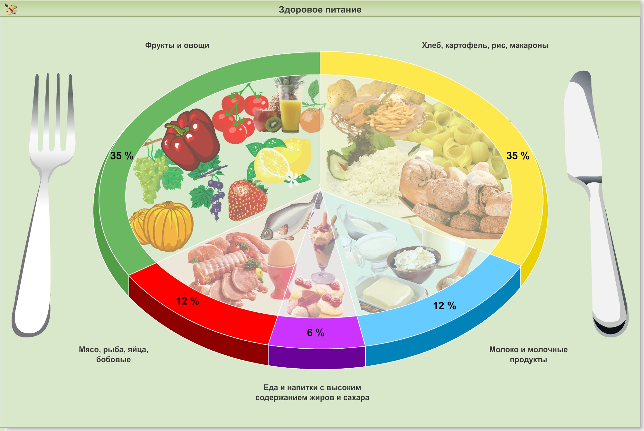
Муниципальное бюджетное дошкольное
образовательное учреждение детский сад «Ромашка»
Здоровое питание
в детском саду
Выполнила: Якубович Татьяна Михайловна

Slide 2
Цель: Совершенствование представлений о здоровом питании, подведение к пониманию того, что здоровое питание – необходимое условие для роста и функционирования организма.
Задачи:
Образовательные:
- закреплять знания о полезных веществах, витаминах, содержащихся в разных продуктах;
- учить детей употреблять в пищу блюда, полезные для здоровья;
-учить устанавливать причинно-следственные связи между питанием и состоянием здоровья.
Воспитательные:
- воспитывать сознательное отношение к своему здоровью;
Развивающие:
- активизировать познавательную деятельность воспитанников, их интеллект, память, внимание, слух, моторику.
- способствовать развитию связной речи.
- развивать коммуникативные навыки детей, умение сотрудничать друг с другом и со взрослыми.

Slide 3
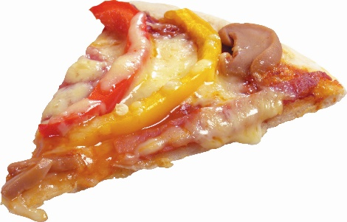
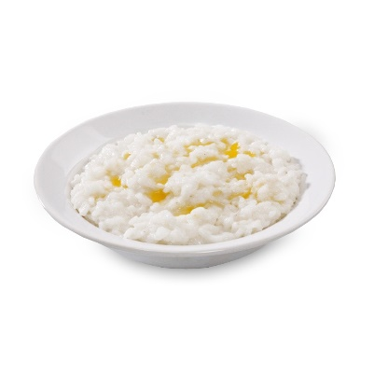
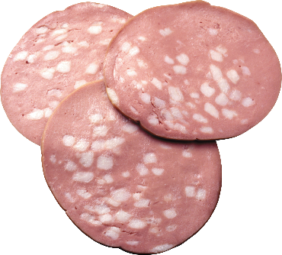
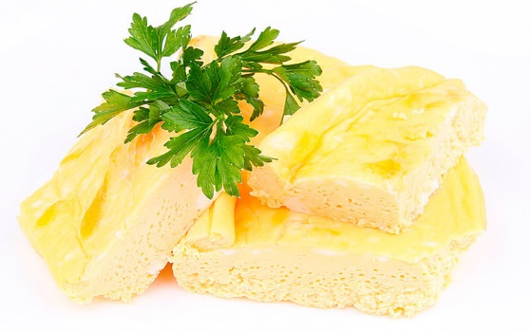
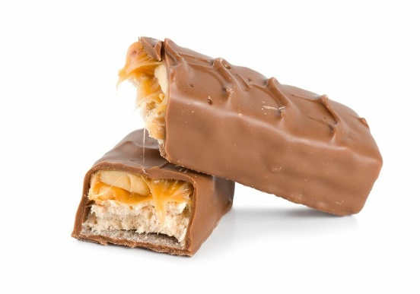
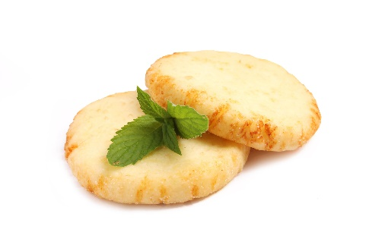
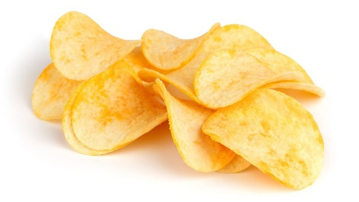
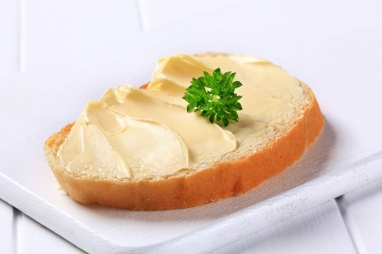
Почему на завтрак каша?
И в обед не пицца наша?
Колбасы в помине нет,
Снова на столе омлет!
Нет сосисок, шоколада,
Кока-колы, мармелада,
Сникерсов и чипсов наших
Что на завтрак? Опять каша!!!

Slide 4
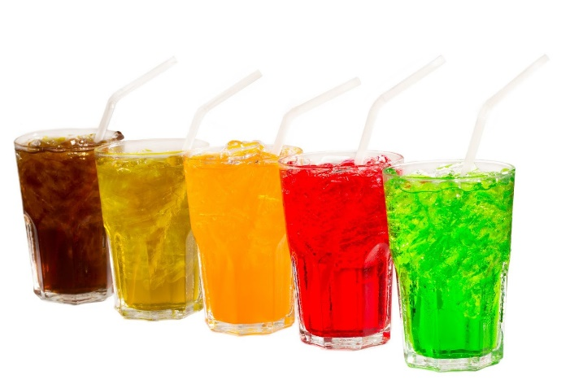
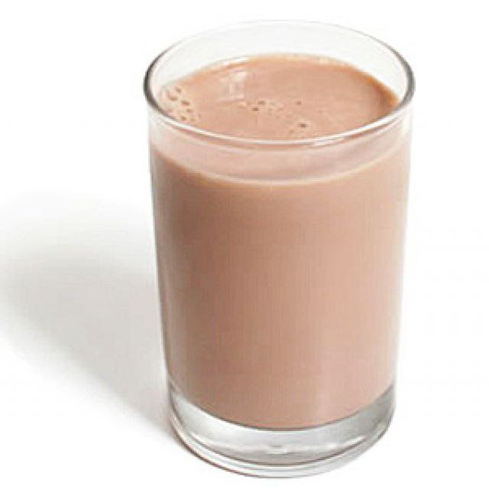
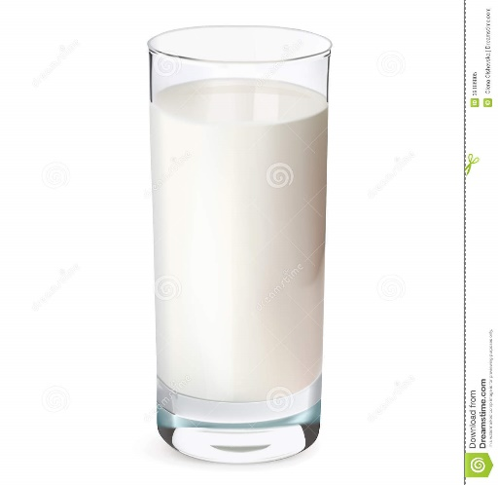
Сегодня мы поговорим с вами о том, почему же наши повара готовят нам кашу, а не пиццу. Почему на завтрак в детском саду мы не едим колбасы и сосисок, а вместо газированных напитков пьем молоко и какао-напиток.

Slide 5
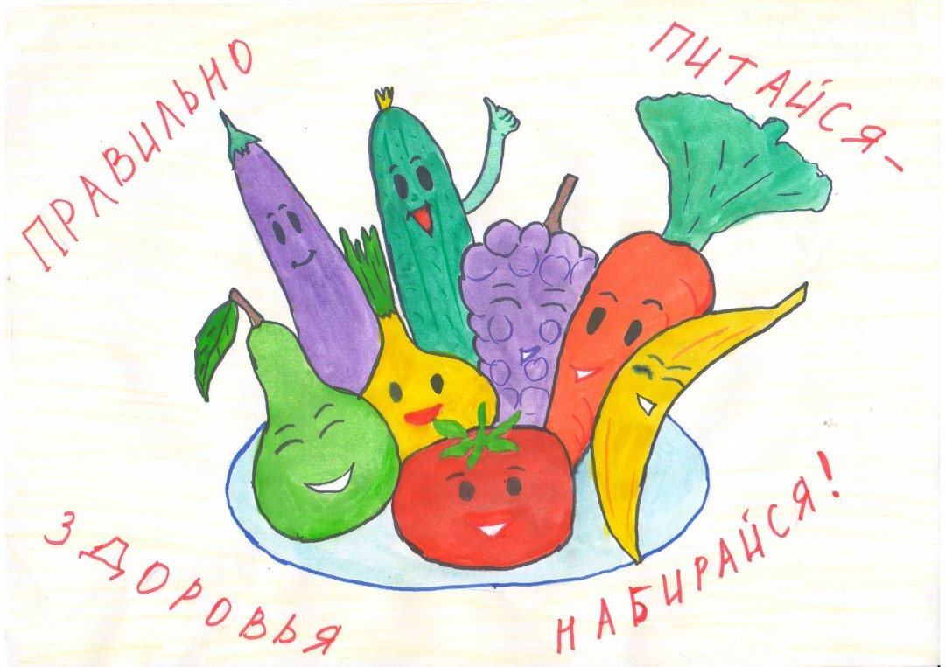
Для того, чтобы детскому организму расти, чтобы были силы на игры, обучение и труд ему необходимо правильно питаться. В продуктах питания содержатся белки, жиры, углеводы, минеральные вещества и витамины. Все они нужны для нормального развития организма.

Slide 6
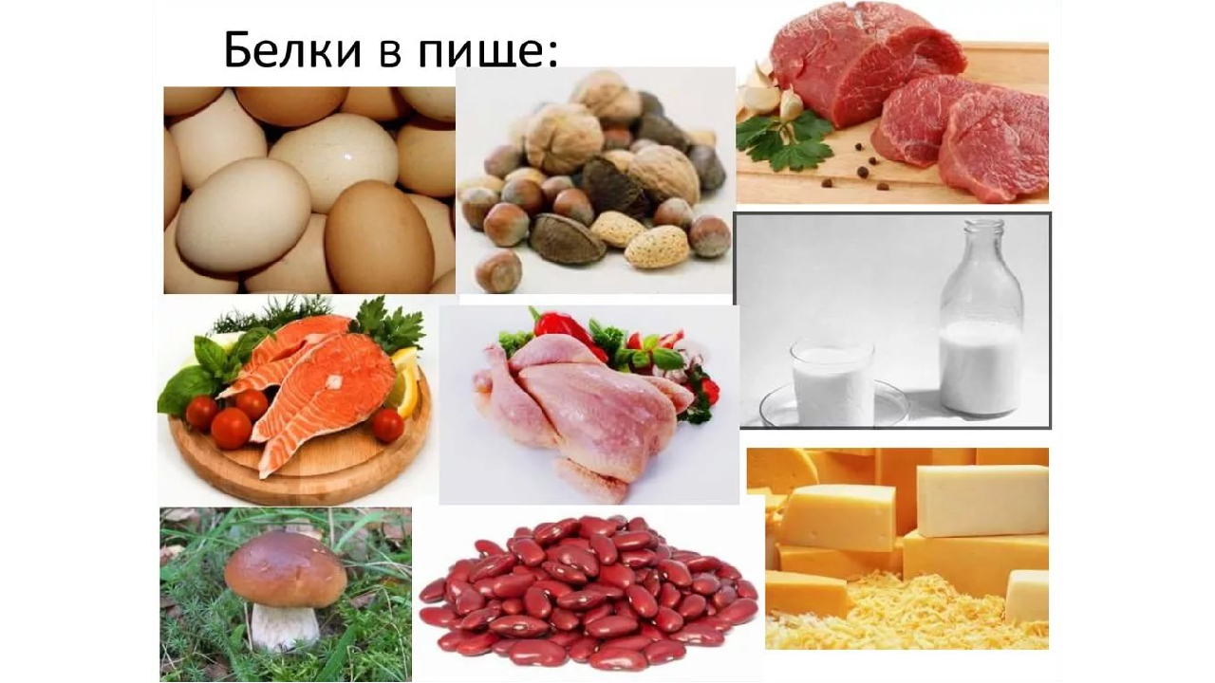

Белки – это главный строительный материал для организма, они участвуют в создании мышц, органов и кожи.
Белки просто необходимы нам для роста! Они содержатся в мясе, рыбе, молочных продуктах, яйцах.

Slide 7

Углеводы – главные источники энергии и силы, благодаря им мы активно двигаемся, работаем, занимаемся спортом.
Углеводами богаты такие продукты как хлеб, картофель, сахар, крупы, фрукты и овощи.

Slide 8
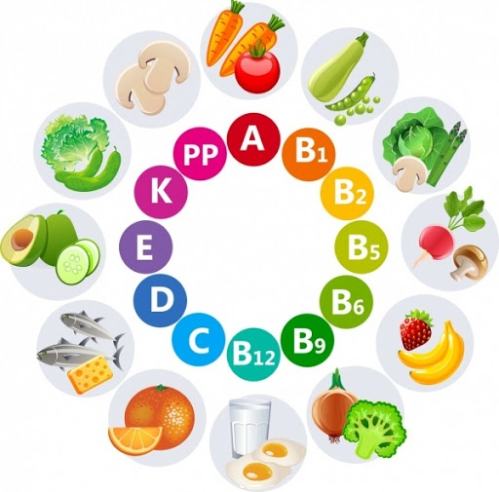
Минеральные вещества содержатся во всех продуктах питания. А вот витамины в разных продуктах по-разному, поэтому питание обязательно должно быть разнообразным и сбалансированным. Так где же нам взять витамины, чтобы быть здоровыми, бодрыми, активными, хорошо усваивать новую информацию и не болеть ?

Slide 9
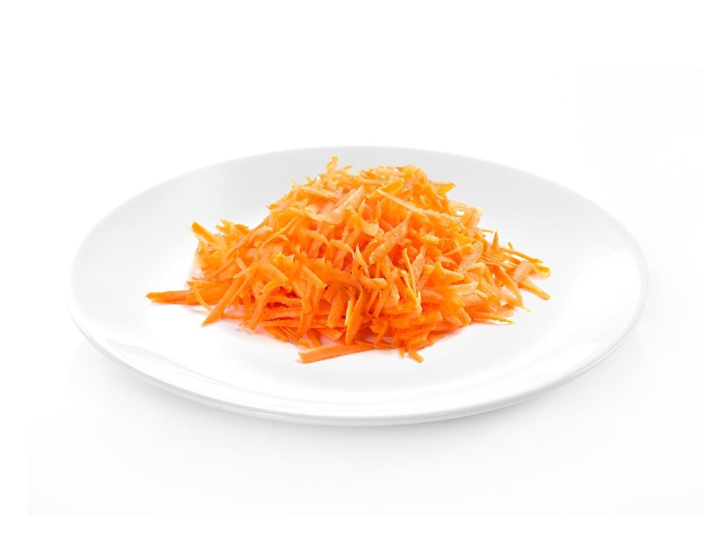
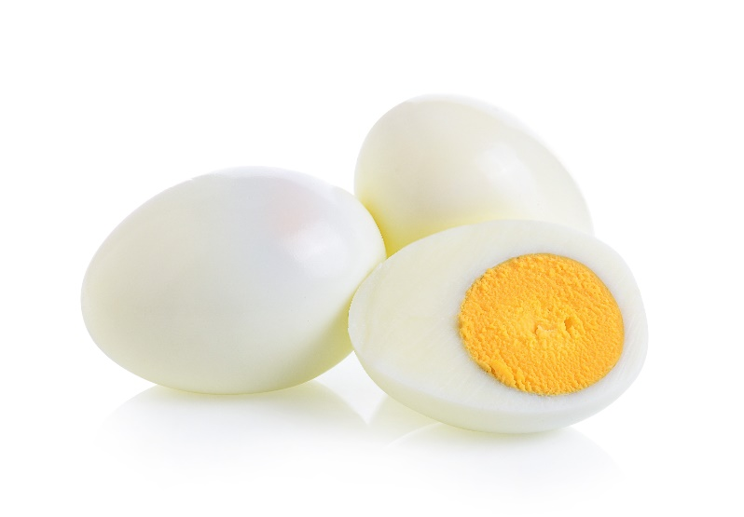
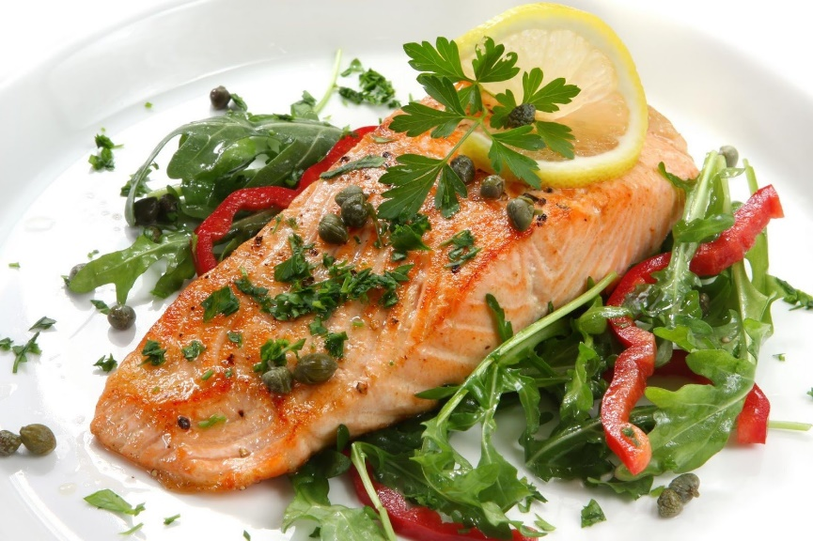
Чтобы были мы здоровы
витамины нам готовы:
Яйца, рыба и морковь-
Букву А нам приготовь!

Slide 10
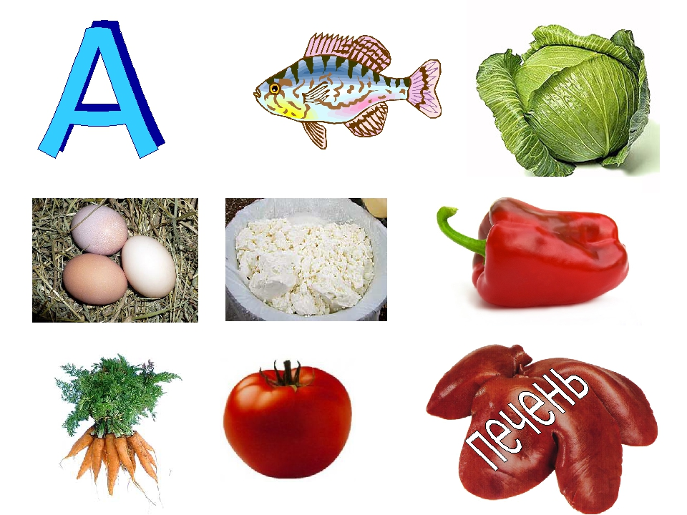
Витамин А называют витамином роста, он очень важен для глаз. У кого возникает недостаток витамина А в сумерки видит плохо, а в темноте почти полностью теряет зрение. Также из-за нехватки витамина А наша
кожа теряет свою эластичность, становится шершавой. Продукты богатые витамином А: сливочное масло, яичный желток, молоко, рыба и также овощи и фрукты: морковь, тыква, листьях салата, помидоры, абрикос и др.

Slide 11
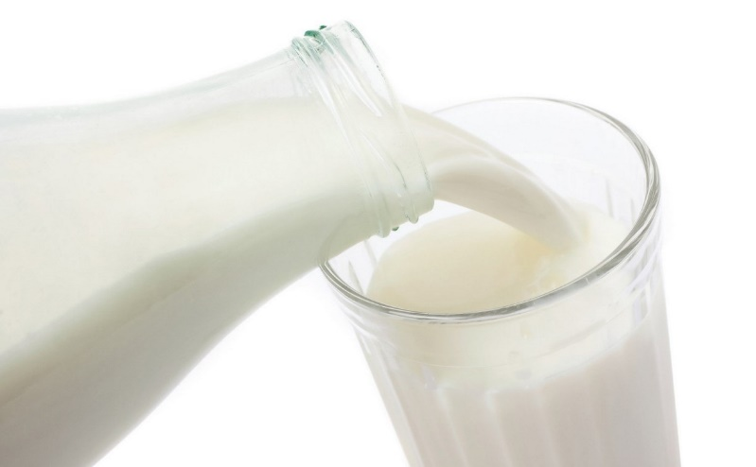
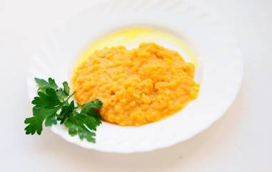
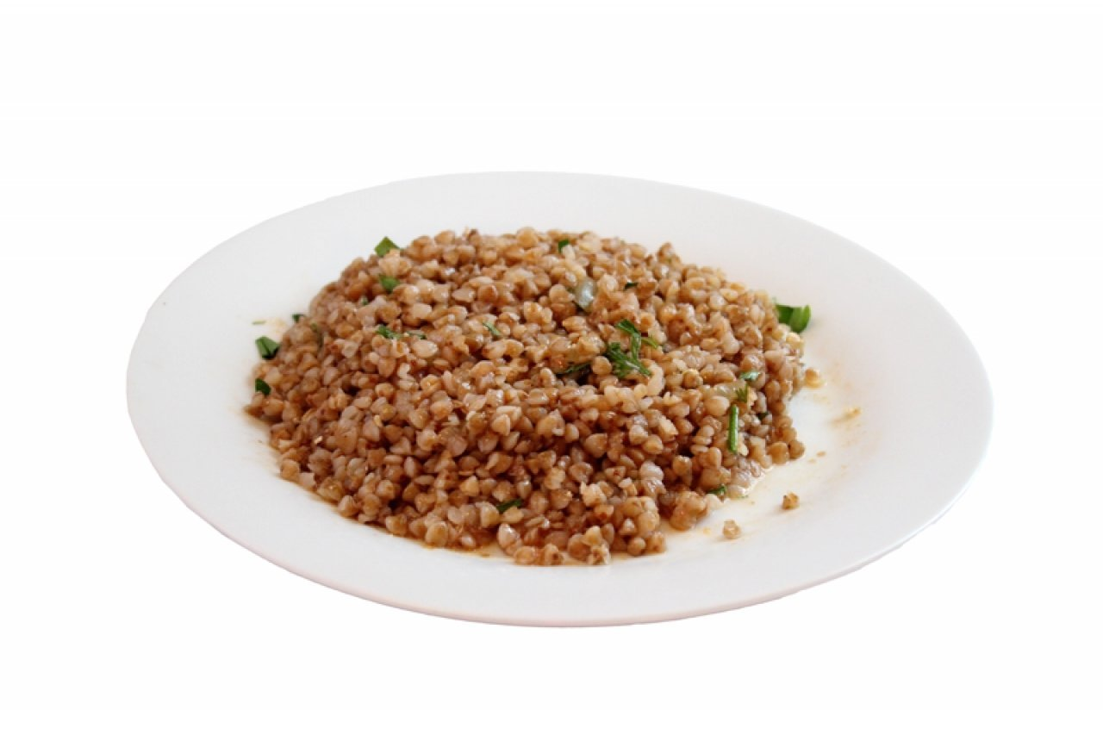
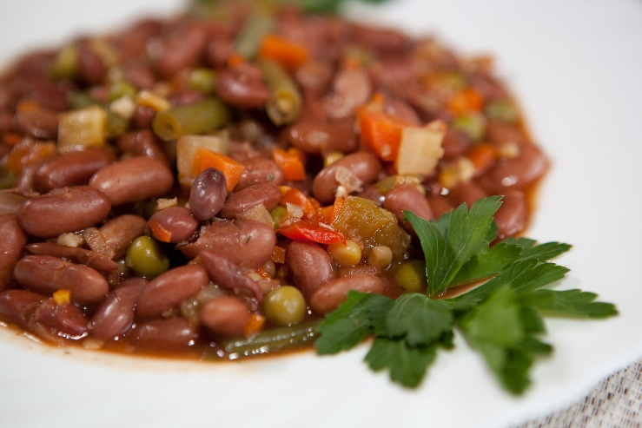
Буква В не меньшей силы!
Молоком всех нас снабдила
И фасоль тут, и горох
Разных круп переполох!

Slide 12
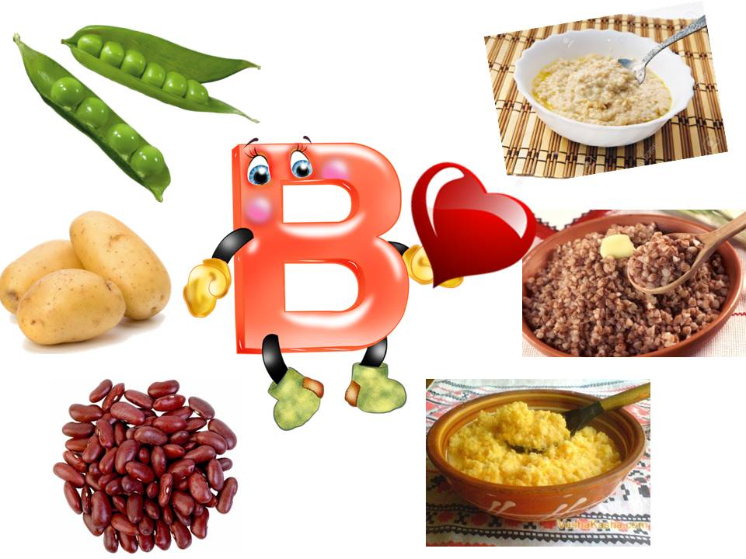
При недостатке витамина В человек быстро устает, теряет свою трудоспособность, может произойти и нарушение работы пищеварения (боли в животе, отсутствие аппетита и прочее). Мы быстро устаем, не можем сосредоточить внимание на важном деле.
Какие источники витамина В нам известны? Это хлеб, разные виды каш: овсяная, гречневая, ячневая. И конечно же много витамина В в мясе.

Slide 13
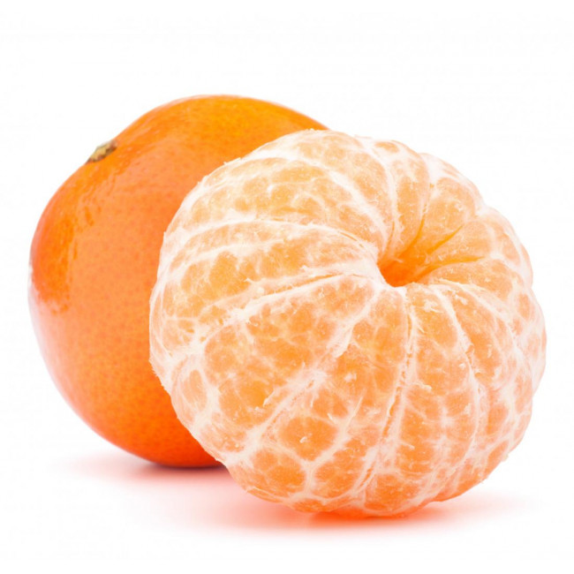
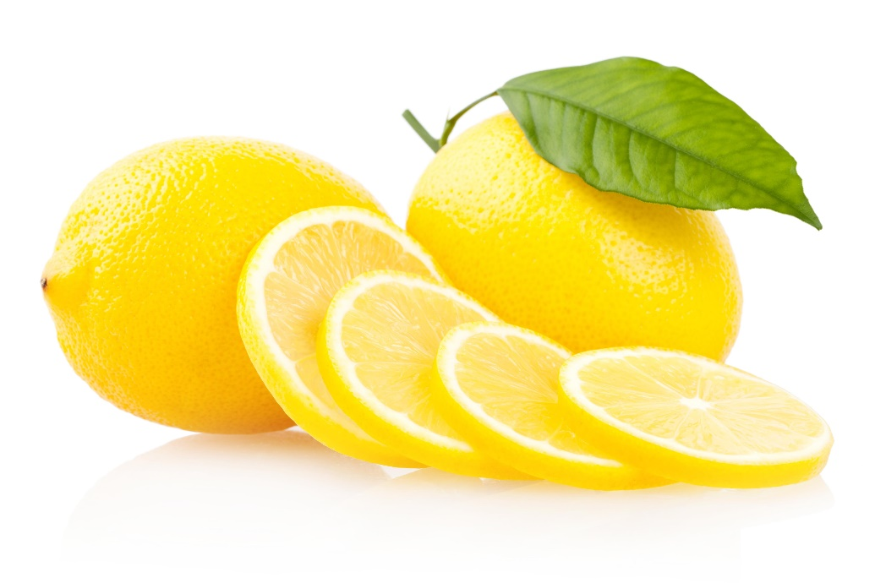
Витамины группы С
Нас преследуют везде!
Очень любят мандарины
Кати, Маши и Марины.
Ну, а кто же ест лимон?
Ну конечно же Семен!

Slide 14
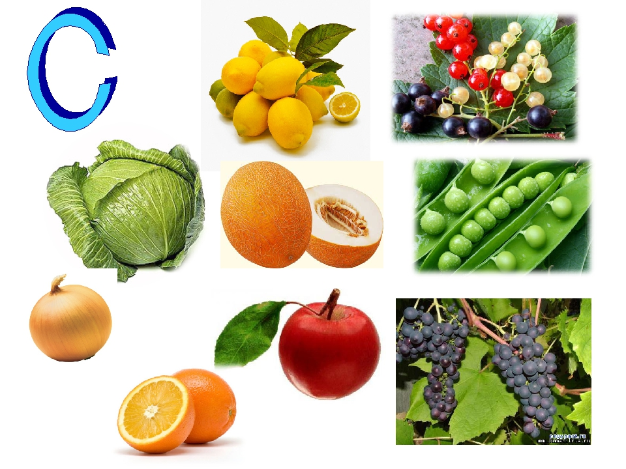
Витамин С помогает клеточкам нашего организма впитывать кислород. Если в пище недостаточно витамина С, то человек начинает часто болеть, особенно простудными заболеваниями, появляется сонливость, при чистке зубов могут болеть и кровоточить десна.
Организм теряет способность бороться с инфекциями и вирусами, иммунитет слабеет. Витамин С содержится в свежих овощах, ягодах и фруктах. Много витамина С в цитрусовых, капусте, луке, томатах, черной смородине.

Slide 15
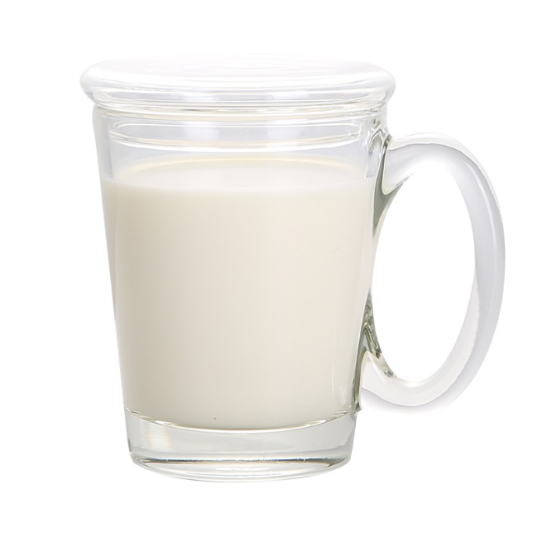
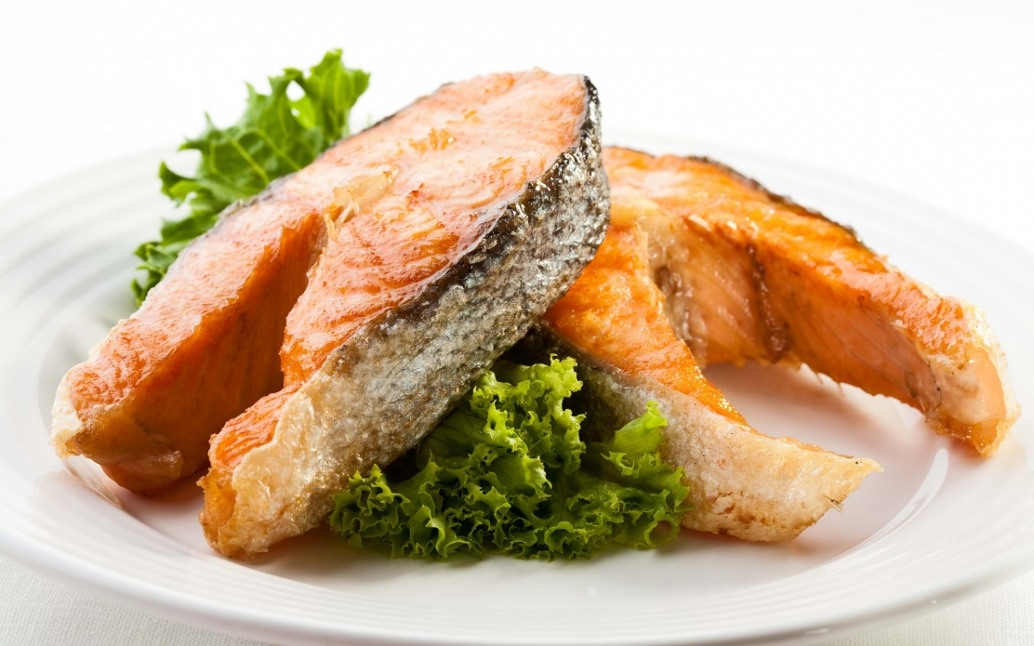
Как полезен рыбий жир
Витамин нам D скажи,
Очень важны для здоровья
Рыба, молоко коровье!

Slide 16
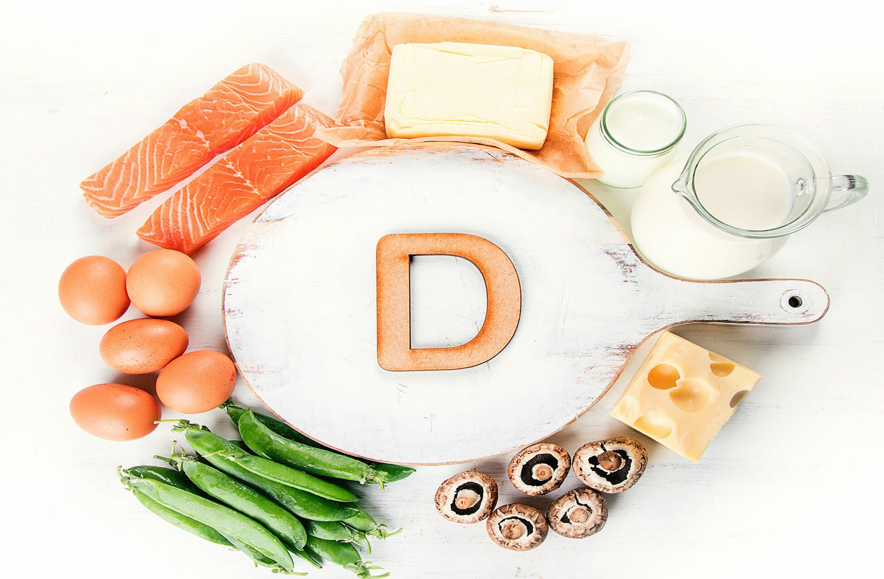
Недостаток витамина D ведет к тому, что организм плохо усваивает кальций и фосфор, что в свою очередь влияет на состояние и рост костей. Кости становятся слабыми, размягчаются и искривляются.
Продукты богатые витамином D это: рыба, сливочное масло, печень, молоко, яйца. Также витамин D можно получить через ультрафиолетовые лучи почаще бывая на свежем воздухе в лучах солнца.

Slide 17
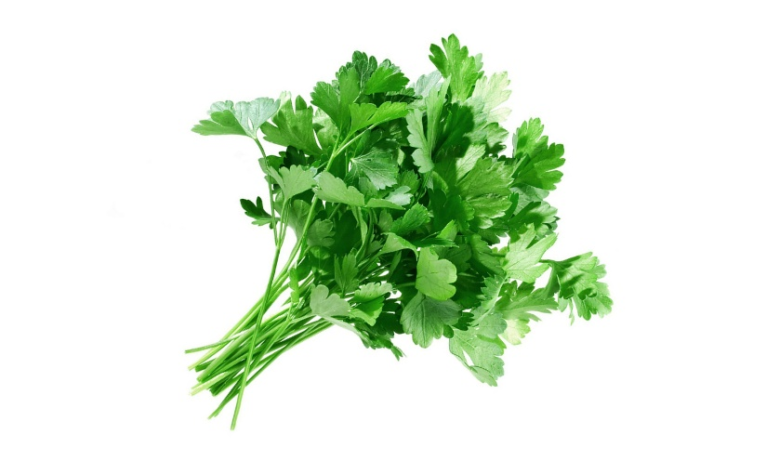
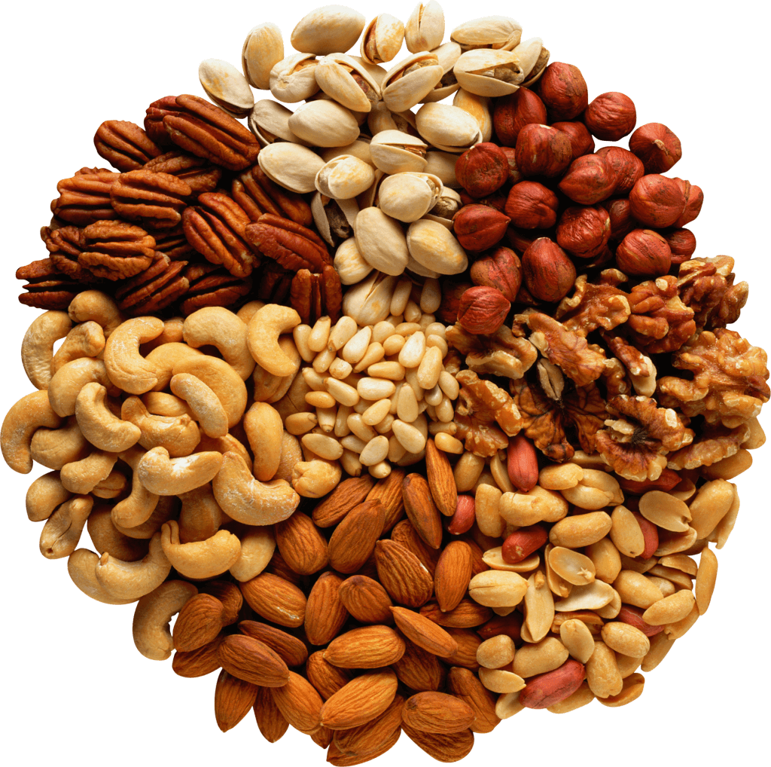
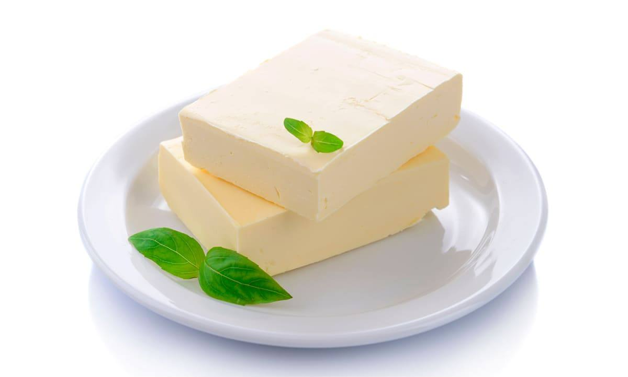
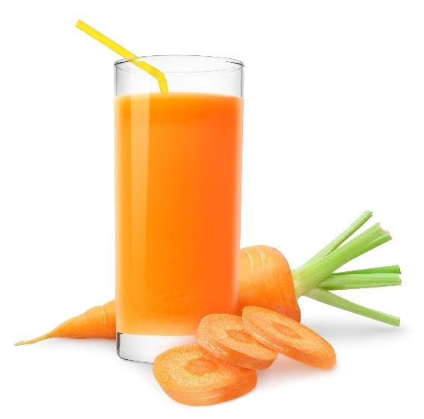
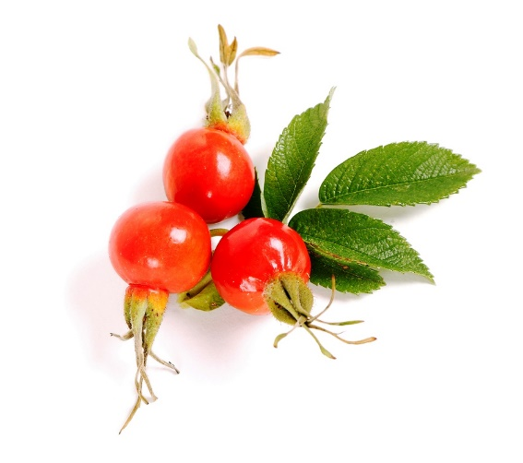
Е отличный витамин,
Нам орех необходим!
И петрушка, и шиповник,
Маслице и сок морковный!

Slide 18
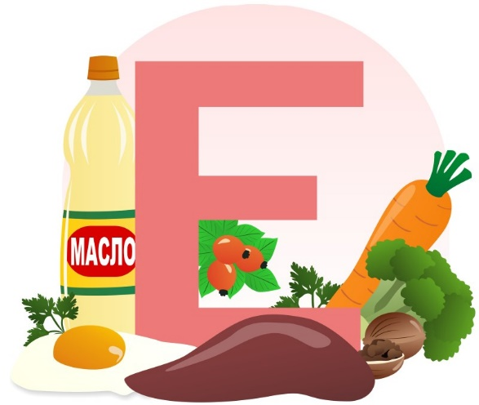
Нехватка витамина Е также может привести к частым инфекционным заболеваниям, слабости, нарушения координации движения, вялости, человек начинает выглядеть бледным и больным.
Витамин Е содержится во многих орехах, петрушке, шиповнике, бобах, помидорах и капусте.

Slide 19
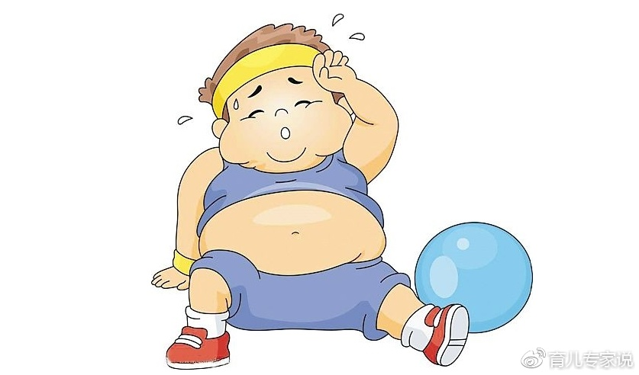

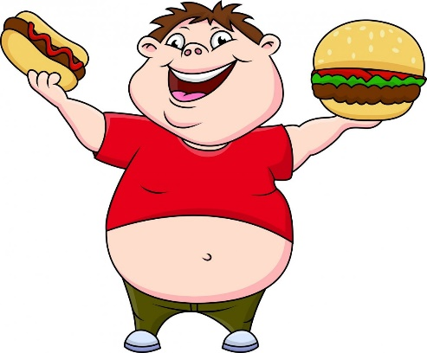
Недостаток белков, жиров и углеводов, ровно также как и витаминов ведет к болезни, вялости и сбоям в организме.
Частое потребление продуктов излишне богатых углеводами, жирами ведет в ожирению и заболеванию многих органов
Ну и их избыток может нехорошо сказаться на его функционировании..

Slide 20
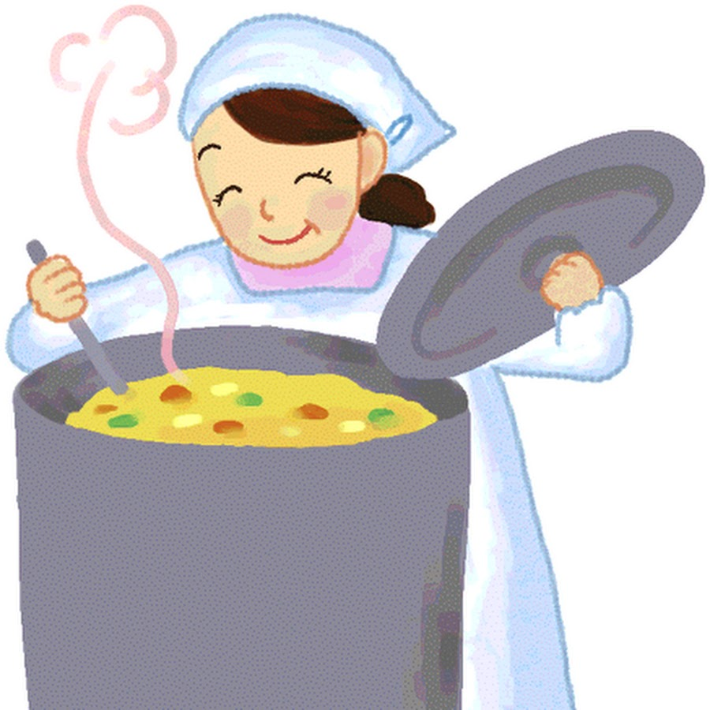

Важно и полезно есть больше овощей и фруктов, круп, рыбы, мяса, молочных продуктов, как раз того, что готовят наши любимые повара в детском саду.
салаты, супы, сырники, тушат мясо и рыбу, обогащают иммунитет отварами шиповника и компотами из фруктов.
С заботой о вас и вашем здоровье, они варят вам вкусные каши, омлеты, готовят овощные

Slide 21
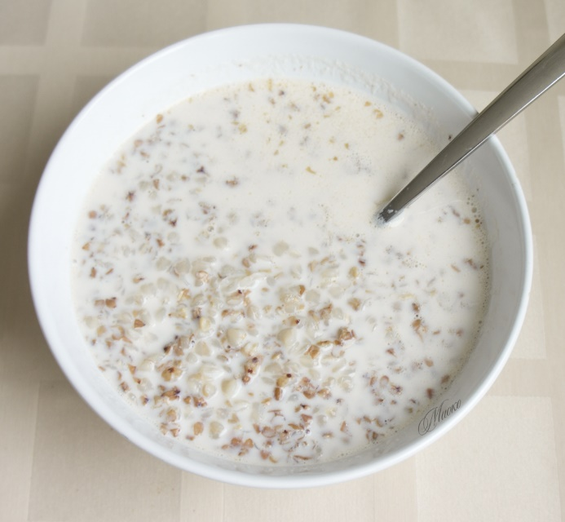
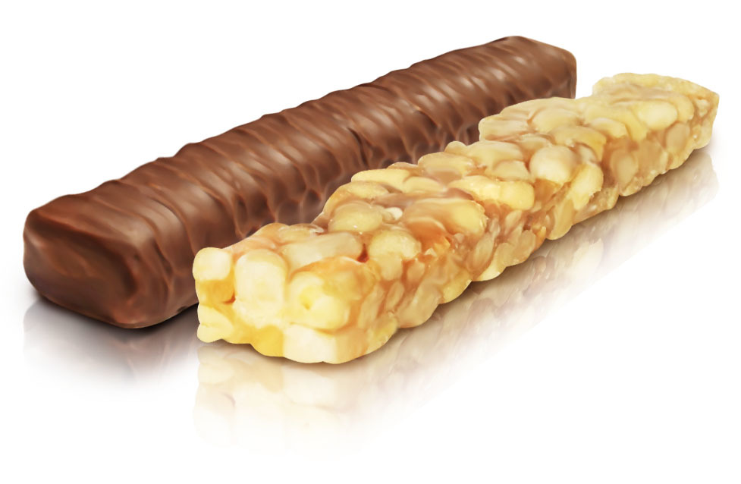
Что-то Миша погрустнел
И уже живот болел.
Видно утром перед садом
Он объелся
Гречневой каши
Шоколада
Чтобы перейти к следующему слайду нажмите пробел

Slide 22
А что нужно кушать по утрам, чтобы быть бодрым и активным и чтобы не болел живот?
Гречневую кашу
Шоколад
Чтобы перейти к следующему слайду нажмите пробел

Slide 23
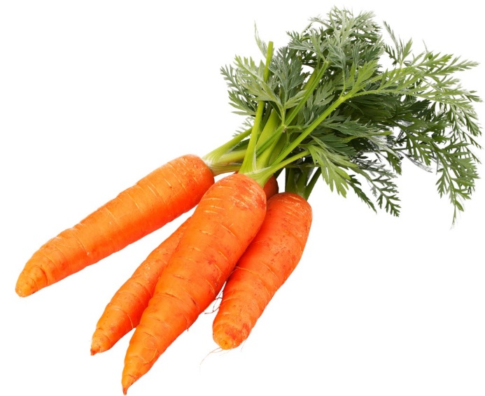

Чтобы зрение беречь,
Что же нужно часто есть?
Организм чтоб не страдал,
Все инфекции прогнал!
Морковь
Чипсы
Чтобы перейти к следующему слайду нажмите пробел

Slide 24
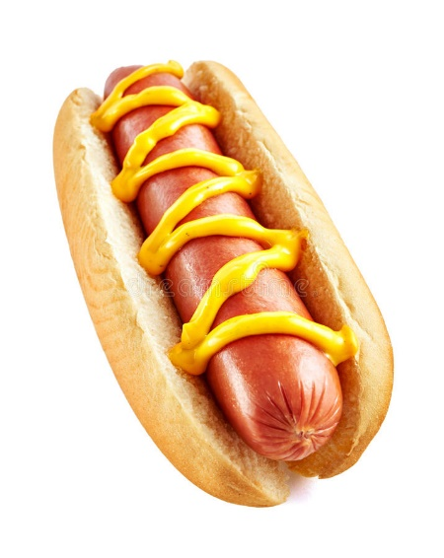
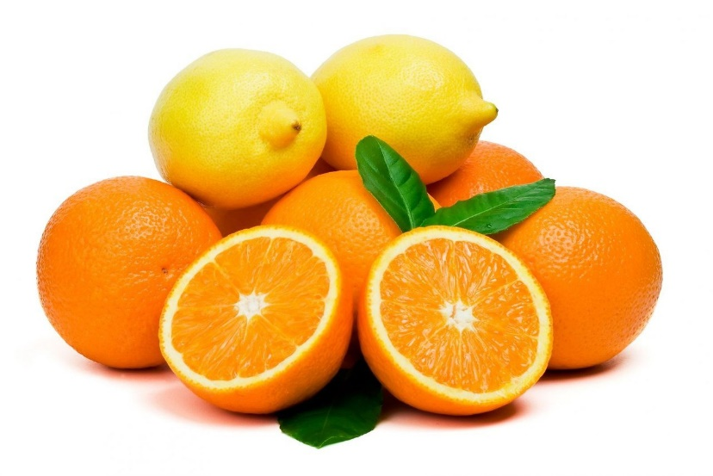
Грипп, простуды победим,
Себя в обиду не дадим!
Будем их мы поедать,
Чтоб больными не лежать!
Хот-доги
Лимоны, апельсины, мандарины
Чтобы перейти к следующему слайду нажмите пробел

Slide 25
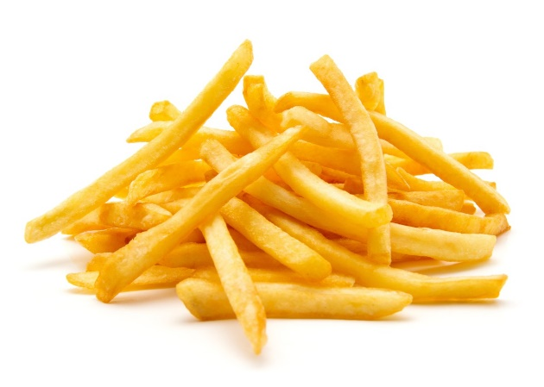
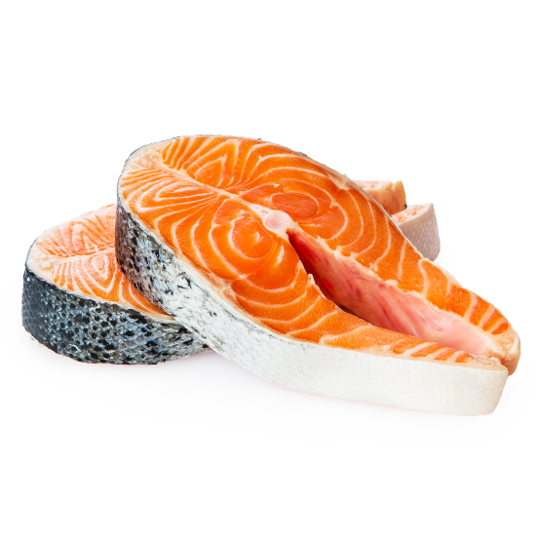
Тот, кто хочет быть здоров,
Знает лучше поваров:
Блюдо это – высший класс,
Витамина D нам даст
Картошка фри
Рыба
Чтобы перейти к следующему слайду нажмите пробел

Slide 26
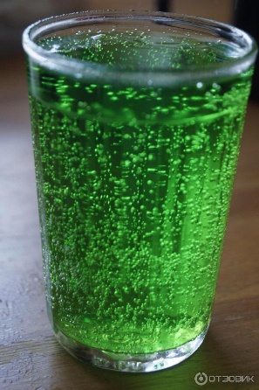
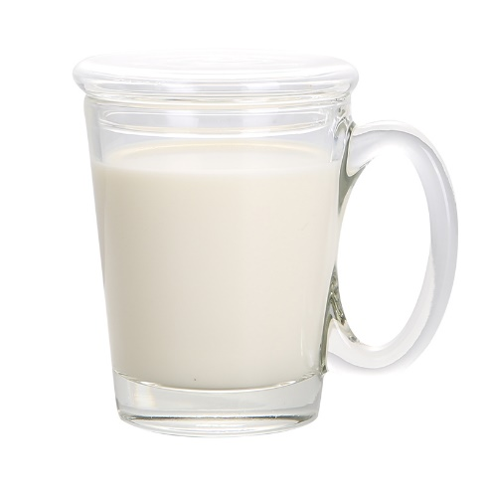
Чтоб на все хватало сил,
Чтобы вид цветущим был,
Аппетит чтоб не страдал,
Слишком часто не хворал,
Пей дружок его почаще,
Здоровым будешь не иначе!!!
Газированный напиток
Молоко
Чтобы перейти к следующему слайду нажмите пробел

Slide 27
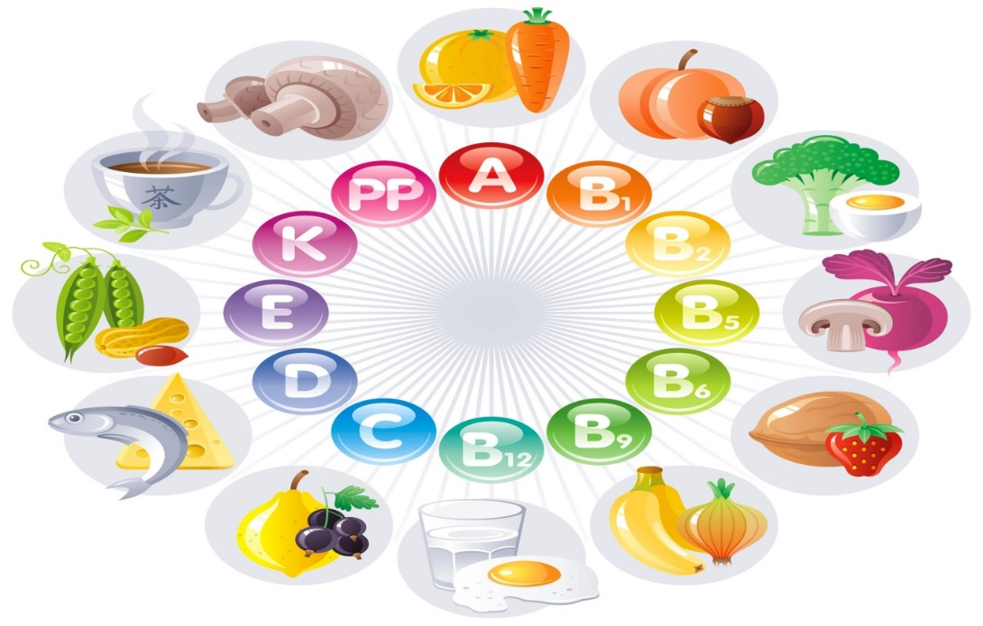
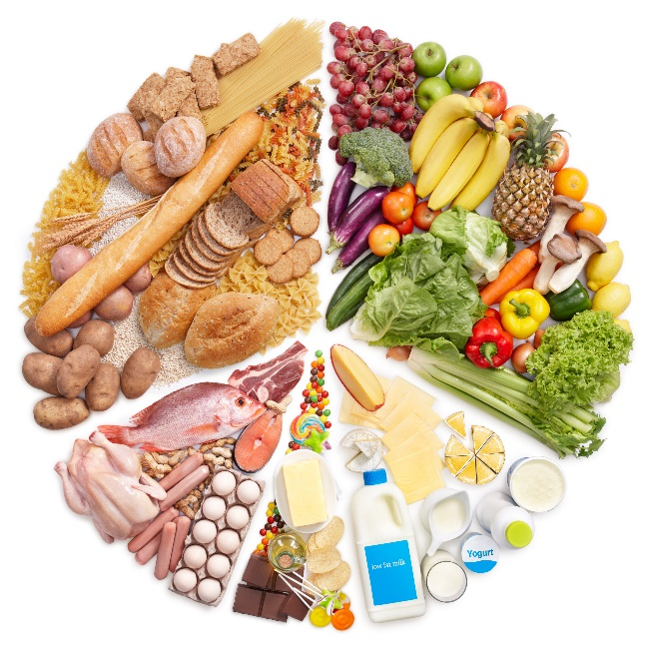
СПАСИБО
ЗА ВНИМАНИЕ!

Slide 28
Используемые источники:
1. https://catherineasquithgallery.com/fony-dlja-prezentacij/8504-vitaminy-fon-dlja-prezentacii-94-foto.html
2. https://kigi-lisei.ru/fears-phobias/osennie-vitaminy-zanyatie-v-srednei-gruppe-konspekt-nod-dlya-detei-srednei/
3. https://kigi-lisei.ru/fears-phobias/osennie-vitaminy-zanyatie-v-srednei-gruppe-konspekt-nod-dlya-detei-srednei/
4.https://infourok.ru/okruzhayuschiy_mir._gde_zhivut_vitaminy-574102.htm
5. https://infourok.ru/prezentaciya-na-temu-pitanie-i-pishevarenie-8-klass-4567026.html?is_new
6. https://pan.ru/obshhestvo/ne-vse-uglevody-vredny-dlya-figury/
7. https://www.maam.ru/detskijsad/beseda-s-detmi-podgotovitelnoi-grupy-na-temu-o-polze-vitaminov-i-dlja-chego-oni-nuzhny-cheloveku.html

